Slide 1
В помощь учителю: пособия издательства «Легион» по спецификациям ОГЭ и ЕГЭ 2017 года
Наталья Аркадьевна Сенина,
кандидат филологических наук, доцент, начальник отдела русского языка и литературы издательства «Легион»; заведующий кафедрой русского языка, культуры и коррекции речи Таганрогского института имени А.П.Чехова.

Slide 2
Пособия для подготовки к ОГЭ

Slide 3
Русский язык. ОГЭ-2017. Тематический тренинг
Предлагаемое учебное пособие предназначено для начальной подготовки к основному государственному экзамену по русскому языку. Оно содержит комплекты тренировочных тестов, сгруппированных по темам, традиционно включаемым в спецификацию ОГЭ, и позволяет отработать каждую тему в отдельности.
В пособие включён материал, необходимый для фундаментальной подготовки к ОГЭ:
13 разделов с тематическими заданиями: каждая тема представлена в 5 вариантах; всего в пособии около тысячи двухсот заданий;
предваряющие каждый раздел теоретические сведения и рекомендуемые пошаговые действия выполнения каждого тестового задания.
Издание структурировано таким образом, что позволяет учащимся готовиться к экзамену самостоятельно. Этому способствует теоретический материал, методические рекомендации по выполнению каждого вида заданий, а также наличие в книге ответов.

Slide 4
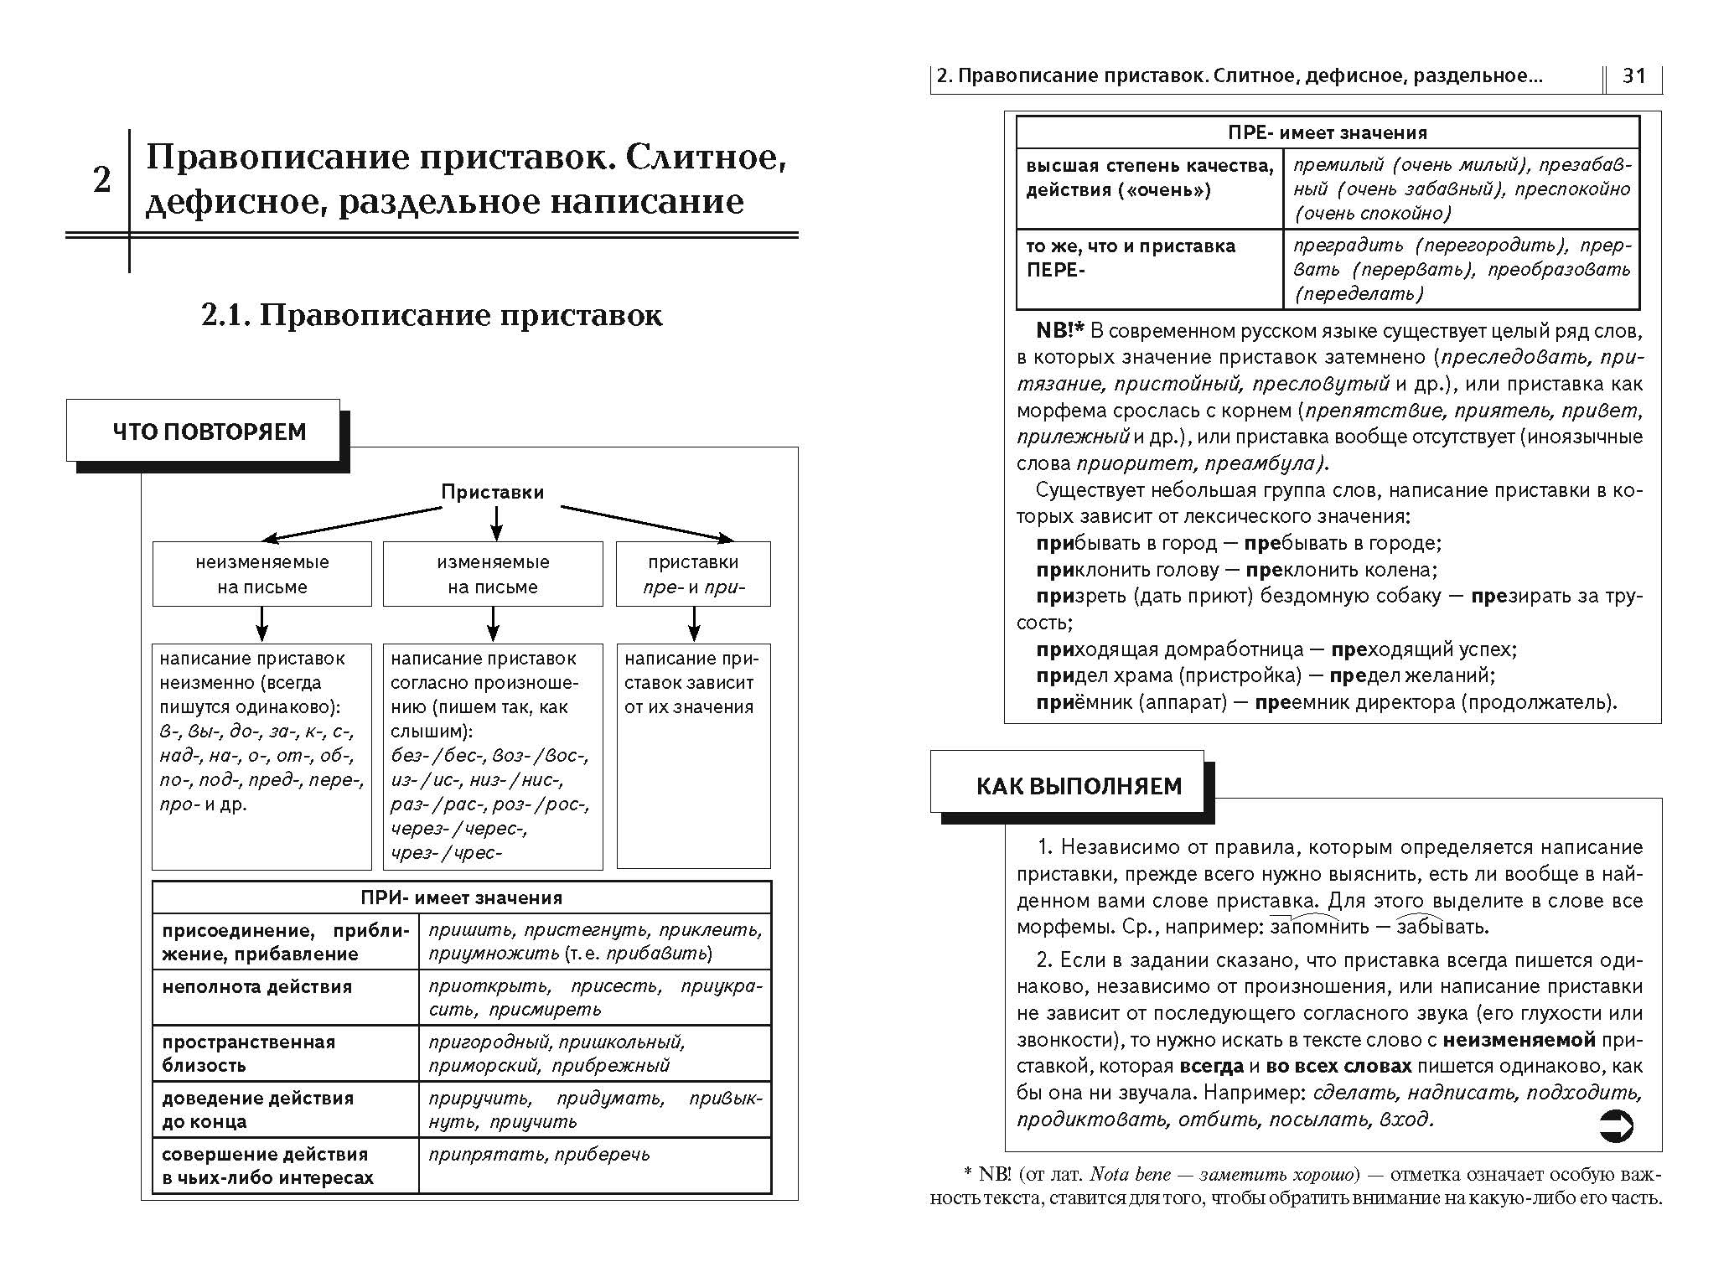

Slide 5
Русский язык. Подготовка к ОГЭ-2017. 30 тренировочных вариантов
Новое учебно-методическое пособие издательства «Легион» предназначено для подготовки к ОГЭ по русскому языку в 2017 году. Работая по этой книге, вы приобретёте прочные, осознанные и фундаментальные навыки выполнения всех экзаменационных заданий ОГЭ. Этому способствуют собранные под одной обложкой следующие материалы:
30 новых авторских тренировочных тестов, написанных в полном соответствии с проектами демоверсии и спецификации 2017 года, опубликованными 19.08.2016 г.;
методические рекомендации и советы учащимся, в том числе и эксклюзивные материалы по подготовке ко всем типам сочинения-рассуждения;
авторский экзаменационный вариант с комментариями, наглядно разъясняющими пошаговое выполнение каждого задания;
справочные материалы.

Slide 6
Русский язык. Сочинение на ОГЭ. Курс интенсивной подготовки
В пособии представлена эффективная авторская методика, позволяющая девятиклассникам успешно справиться с самым сложным заданием ОГЭ по русскому языку — сочинением-рассуждением (задания 15.1, 15.2, 15.3). Авторы приводят систематизированные теоретические сведения о структуре и компонентах сочинения каждого вида, пошаговые алгоритмы работы с различными текстами, а также систему практических заданий по написанию каждого из сочинений. Отличительной особенностью книги является большое количество схем и таблиц, что способствует оптимальному восприятию и запоминанию материала, а также оригинальные задания, в том числе и проверка реальных сочинений. Формат книги позволяет использовать её как тренировочную тетрадь.

Slide 7
Пособия для подготовки к ЕГЭ

Slide 8
Русский язык. ЕГЭ-2017. Тематический тренинг. Модели сочинений
Пособие содержит комплекты тренировочных тестов, сгруппированных по темам спецификации ЕГЭ 2017 года и позволяет отработать каждую тему в отдельности.
Пособие содержит весь материал, необходимый для поэтапной подготовки к ЕГЭ:
19 разделов с теоретическим и методическим материалом, а также тематическими заданиями по спецификации ЕГЭ 2017 года (задания 17, 22, 23 в новом формате): каждая тема представлена в 5 вариантах; всего в пособии около тысячи заданий;
подробные пошаговые методические рекомендации по подготовке к сочинению и 25 моделей сочинений к текстам различной проблематики;
шесть словариков (в том числе и словарик паронимов).
Издание структурировано таким образом, что позволяет обучающимся готовиться к экзамену самостоятельно. Этому способствует и наличие в книге ответов.

Slide 9
Русский язык. Подготовка к ЕГЭ-2017. 25 тренировочных вариантов
Новое учебно-методическое пособие издательства «Легион» предназначено для подготовки к ЕГЭ-2017 по русскому языку и является частью учебно-методического комплекса «Русский язык. Подготовка к ЕГЭ», выходящего под редакцией Н.А.Сениной. Работая по этой книге, вы приобретёте фундаментальные, осознанные и прочные навыки выполнения всех экзаменационных заданий на ЕГЭ. Этому способствуют собранные под одной обложкой следующие материалы:
25 новых авторских тренировочных тестов, написанных в полном соответствии с проектами демоверсии и спецификации 2017 года, опубликованными 26.08.2016 г. (с изменениями в заданиях 17, 22, 23);
теоретический материал в новом формате — с описанием пошаговых действий при выполнении каждого задания, анализом типичных ошибок и методическими советами, а также тренингом;
авторский вариант экзаменационной работы с комментариями;
весь необходимый для подготовки справочный материал.

Slide 10
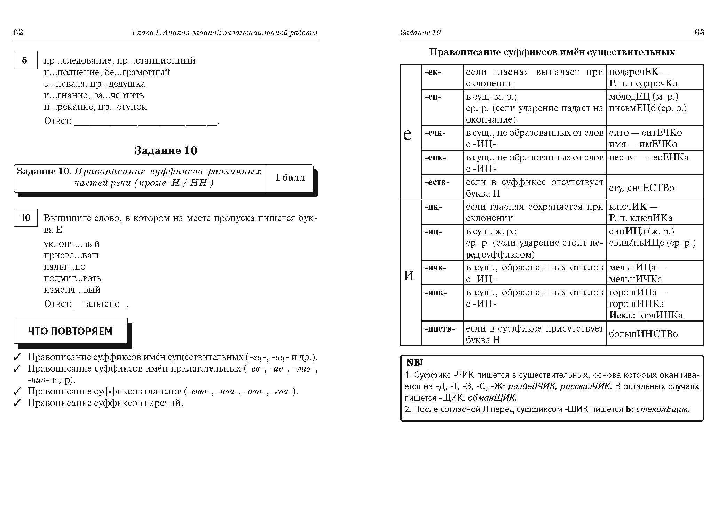

Slide 11
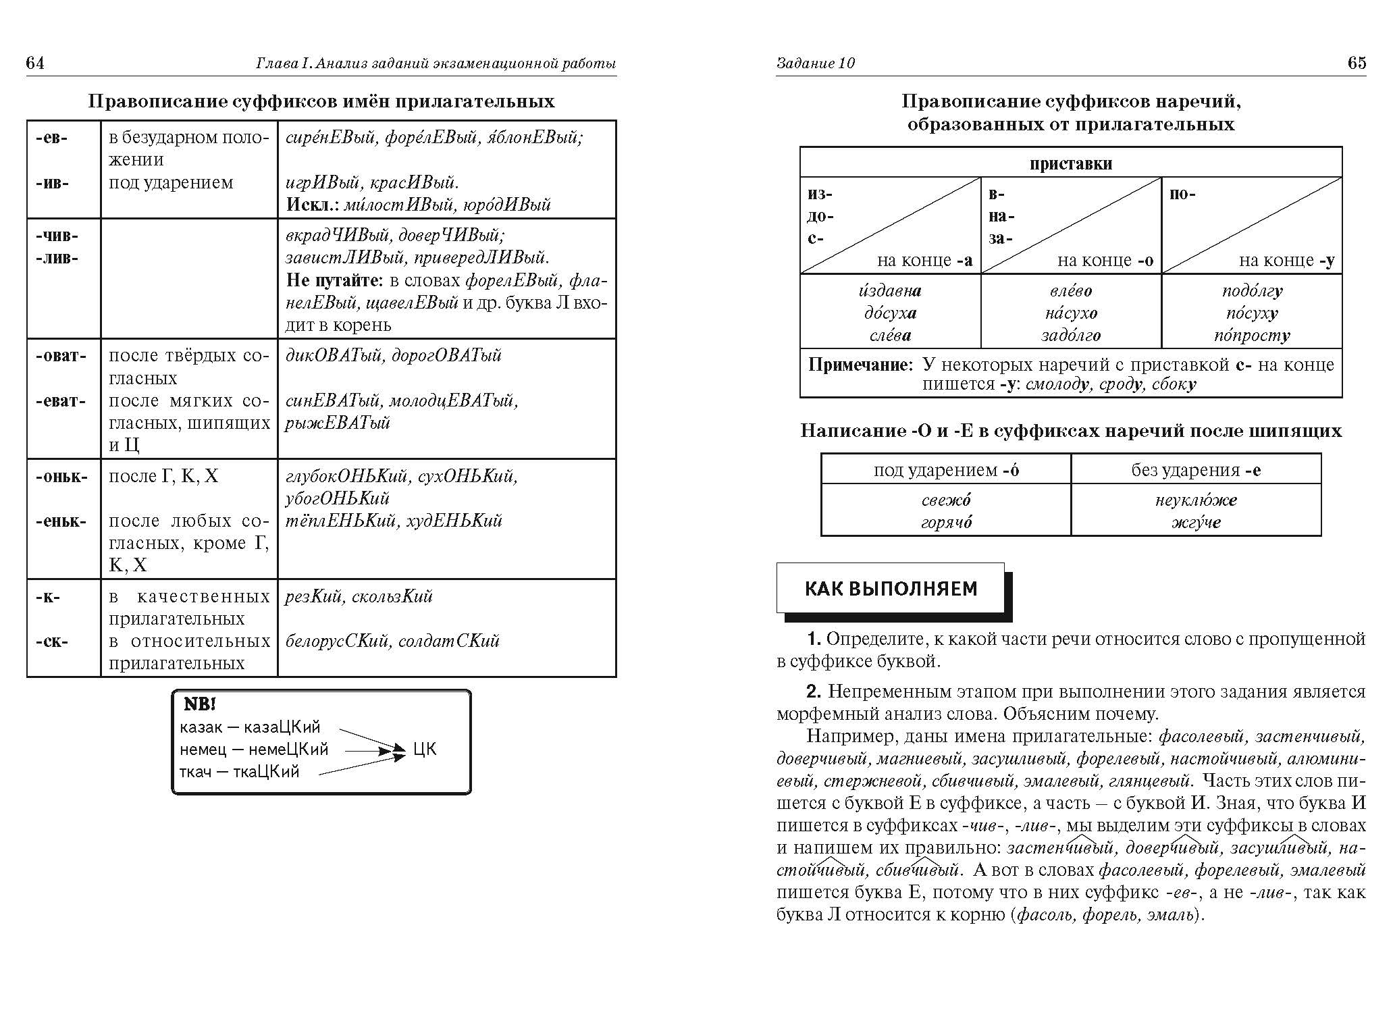

Slide 12
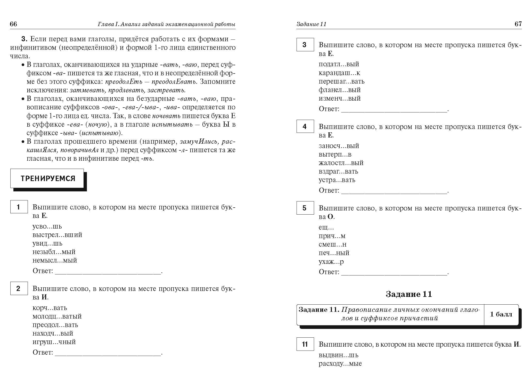

Slide 13
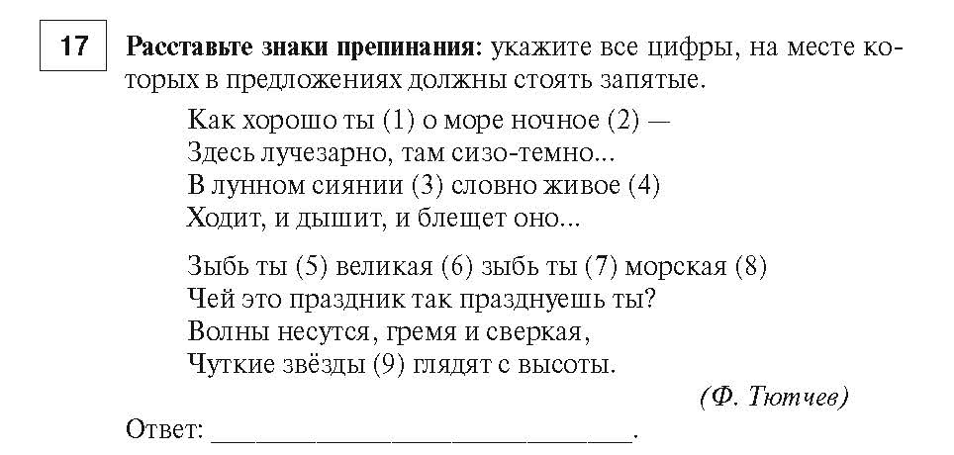

Slide 14
Русский язык. Сочинение на ЕГЭ. Курс интенсивной подготовки
Пособие предназначено для тех, кто хочет научиться писать сочинение и получить максимальный балл на экзамене. Оно содержит систематизированные теоретические сведения о структуре и компонентах сочинения-рассуждения, а также разработанные авторами задания к ним и методику подготовки к выполнению части 2.
Отличительной особенностью книги является большое количество схем и таблиц, что способствует оптимальному восприятию и запоминанию материала. В пособие включено также много разнообразных и оригинальных упражнений, часть которых дана в тестовой форме и снабжена ответами.
Таким образом, формат книги позволяет использовать её как тренировочную тетрадь.

Slide 15
Русский язык. Литература. Итоговое выпускное сочинение

Slide 16
Русский язык. Нормы речи

Slide 17
Русский язык. Справочники

Slide 18
Литература

Slide 19
Русский язык. Итоговые работы

Slide 20
Книги можно заказать в нашем интернет-магазине на сайте www.legionr.ru
Спрашивайте
в книжных магазинах города!

Slide 21
Издательство регулярно проводит онлайн-семинары авторов пособий с педагогами. По завершении каждого вебинара участники получают электронные сертификаты. Ссылки для участия вы сможете найти на сайте издательства www.legionr.ru
Все вебинары
издательства «Легион»
носят обучающий характер

Slide 22
E-mail: legionrus@legionrus.com
Также вступайте в группу
«Издательство «Легион»
контакте, на одноклассниках
и в сети acebook.
Видео вебинаров смотрите на .
Адрес для корреспонденции: 344000, г. Ростов-на-Дону, а/я 550

Slide 23
УДАЧИ ВАМ!
www.legionr.ru
SeninaN@list.ru

